Slide 1
Hovedavtale og partssamarbeid
v/Henriette Jevnaker (LO Stat) og Martin Kjellsen (KDD)
Bergen 22. mars 2022

Slide 2
Hva skal vi snakke om?
Hvorfor har vi en hovedavtale i staten?
Formål og intensjoner – styringsrett og medbestemmelse
Tilpasningsavtalen
Partsforholdene
Medbestemmelse ved omstilling og omorganisering
Saksbehandlingsregler

Slide 3
Hvorfor har vi en hovedavtale i staten?
Grunnloven § 110 sier:
«Nærmere bestemmelser om ansattes medbestemmelsesrett på sin arbeidsplass fastsettes ved lov.»
I statsforvaltningen er partenes medbestemmelsesrett fastsatt i tariffavtale, noe som Grl. § 110 åpner for.
Hovedavtalen spiller en sentral rolle i demokratiseringen av arbeidslivet.

Slide 4
Statlige medvirkningssystemer
Lønn, tjeneste-
tvistloven + HA Del 3
Medbestemmelse, Hovedavtalen
Rekruttering,
Statsansatte-
loven.
Arbeidsmiljøloven,
AMU + Verneombud
Forvaltningsloven og offentleglova m/forskrifter supplerer – spesielt
Lov om statsansatte.
Partsforhold og prosedyrer varierer mellom disse systemene.

Slide 5
Arbeidsgivers styringsrett
Styringsretten følger av arbeidsgivers alminnelige organiserings- og instruksjonsmyndighet og kan defineres som retten til:
Å ansette og si opp arbeidstakere
Organisere, lede, fordele og kontrollere arbeidet; dvs. hvem som skal gjøre hva, når, hvordan og med riktig kvalitet.
Medbestemmelse og styringsrett er nødvendige forutsetninger for et fruktbart samarbeidsgrunnlag – sentralt som lokalt.
Arbeidsgiver har en styringsplikt og er ansvarlig for at virksomheten fyller sin funksjon og sine forpliktelser innenfor budsjett og politiske vedtak.

Slide 6
Styringsretten og dens begrensninger
Lover – ikke lovstridig:
Avtaler – ikke avtalestridig:
Grunnloven § 110
Arbeidsmiljøloven
Hovedtariffavtalen
Statsansatteloven
Hovedavtalen
Ferieloven
Sentrale særavtaler
Folketrygdloven
IA-avtalen
Forvaltningsloven
Individuelle arbeidsavtaler
Offentleglova
Lokale særavtaler
Diskrimineringslovgivn.
Tilpasningsavtalen til HA
Saklighet
Etikk
Politikk
Proporsjonalitet

Slide 7
Hovedavtalen i staten
Løper ut 31. desember 2022
Avtalen går tilbake til 1980 og har som system vært uendret siden
Forhandlingsordning – HA skiller seg fra de øvrige hovedavtaler i Norge ved å gi organisasjonene forhandlingsrett i noen saker vedrørende den daglige drift.
I tillegg har organisasjonene rett til informasjon og drøfting, jf. §§ 17 – 19.

Slide 8

Virkeområdet - § 3
Hovedavtalen gjelder:
arbeidssituasjonen -
for arbeidstakere som kommer inn under tjtvl.
utøvelse av ledelse og samarbeid i den enkelte virksomhet.

Slide 9
Formålet med hovedavtalen
å skape et best mulig samarbeidsgrunnlag mellom partene på alle nivåer i virksomhetene
å gi et grunnlag for reell medbestemmelse
å gi arbeidstakerne reell innflytelse på organisering av arbeidsplassen og arbeidsmetodene
å være et redskap for å utvikle ledelse, medbestemmelse og arbeidsmiljø
Å gi faglig og personlig utvikling og tilrettelegging for å nyttiggjøre seg arbeidstakernes kunnskaper

Slide 10

Skille bedriftsdemokrati og politisk demokrati
Medbestemmelsen gjelder ikke politiske beslutninger, men forhold som har med arbeidssituasjonen å gjøre, jf. HA § 1 nr. 2 og § 3.
Gjennomføringen av politiske beslutninger er det som hovedregel medbestemmelse på, men også den kan være politisk styrt eller prioritert.
§ 1 nr. 2 og § 3

Slide 11
Politiske beslutninger - § 5
Hovedavtalen gjelder ikke:
Politiske beslutninger ("politikk") – unntak når virksomheten uttaler seg.
Beslutninger som treffes på grunnlag av lov, forskrift, stortingsvedtak og Kgl. Res. ("fag")
Beslutninger som i hovedsak gjelder virksomhetens samfunnsmessige rolle ("publikum")
Det er som utgangspunkt medbestemmelse på gjennomføringen av politiske beslutninger

Slide 12
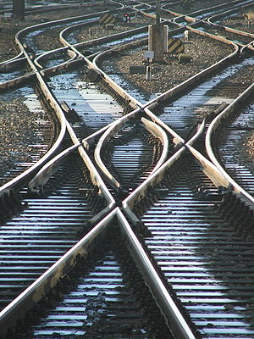
Redskap ved omstilling
Statsforvaltningen er i (kontinuerlig) omstilling, og partene ser HA som et redskap for omstilling, effektivisering og fornyelse av statlig sektor.
Omstillingsarbeid krever ledere og tillitsvalgte med en god og felles, strategisk kunnskap, slik at de kan formidle omstillingsbehov og endringsmåter slik at det blir forstått og akseptert av de ansatte.
Dette er viktig for å skape trygghet ved omstilling.
§ 1 nr. 4.

Slide 13

Likeverdige parter
HA setter som mål at arbeidsgiver og tillitsvalgte møtes som likeverdige parter med vilje til å finne løsninger.
Det er partenes felles ansvar å utvikle en god, åpen og løsningsorientert samarbeidskultur.
Partene må møte med nødvendige
fullmakter, kvalifikasjoner og holdninger.
§ 1 nr. 5

Slide 14

Hvem utøver medbestemmelsen?
Retten til medbestemmelse utøves gjennom de tillitsvalgte.
Medvirkningen til den enkelte ansatte nevnes bare i beskjeden grad.
§ 1 nr. 6

Slide 15
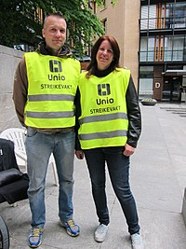



Vervet som tillitsvalgt
Vervet er et ledd i en demokratisering av arbeidslivet
Vervet likestilles med vanlig tjeneste
Gir kompetanse
§ 1 nr. 7

Slide 16
Utøvelse av ledelse
Ledere på alle nivåer skal utøve en støttende og involverende ledelsesform og bidra til å løse konflikter.
Legge til rette for kreative læringsmiljøer og reell medbestemmelse
Ta de ansatte med i beslutningsprosesser som berører de ansattes arbeidssituasjon.
Sørge for å gi de tillitsvalgte gode arbeidsvilkår
§ 1 nr. 8

Slide 17

Oppfølging og opplæring
Partene i den enkelte virksomhet har både et felles og et eget ansvar for å sørge for en kontinuerlig oppfølging og opplæring av såvel ledere som tillitsvalgte.
Siktemålet er å få en felles forståelse av HA's formål og intensjoner.
§ 1 nr. 12

Slide 18

Evaluering av medbestemmelsen - § 2
Minst ett årlig evalueringsmøte med erfarings-diskusjoner om praktiseringen av HA og tilpasningsavtalen.
Møtet skal skje i fellesskap mellom partene på samme samarbeidsarena.
Arbeidsgiver har ansvar for å kalle inn til møte og føre referat.
Den øverste arbeidsgiverrepresentant for virksomheten eller driftsenheten forutsettes å delta.

Slide 19

Tilpasningsavtalen - § 6
Den enkelte virksomhet skal inngå en egen tilpasningsavtale til HA, tilpasset virksomhetens og de ansattes behov.
Reell medbestemmelse på et så tidlig tidspunkt som mulig skal være ett av siktemålene.

Slide 20
Staten, likt og ulikt

Slide 21
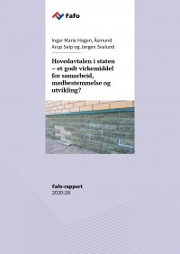
Fafo-rapport 2020:28
Tilpasningsavtale inngått i bare 7 av 10 virksomheter
Dårlig kunnskap om tilpasningsavtalen.
Årsak og virkning

Slide 22
Tilpasningsavtale – HA § 6
Alle virksomheter skal ha egen tilpasningsavtale
Tilpasningsavtalen skal legge vekt på ordninger som gir de ansatte (gjennom deres organisasjoner):
Muligheter for reell medbestemmelse
På de forskjellige nivåer i virksomheten
Delta så tidlig som praktisk mulig i beslutningsprosessen

Slide 23
Tilpasningsavtale – innhold (HA § 7)
Inndeling av virksomheten i:
  virksomhetsområde
  driftsenheter
  arbeidsområder

Slide 24
Arbeidsgiverpart - § 13
§ 13 – Det administrative ledd som har ansvaret for behandling av saker etter HA eller tilpasningsavtalen.
Forhandlinger føres av det nivå som har myndighet til å slutte avtale
Nødvendig fullmakt til å forplikte arbeidsgiver v/forhandlinger, jf. § 19
Saker som skal behandles i styrer/kollegiale styringsorgan medfører de samme rettigheter og plikter for partene som ellers
En sak kan ikke tvisteløses etter § 24 eller andre tvisteløsningsregler dersom organet alene er tillagt myndighet til å fatte beslutning i saken – såkalt "eksklusiv kompetanse"
Direktør/leder bør ha fullmakt fra styringsorganet til å drøfte/forhandle

Slide 25
Arbeidstakerpart - § 14
De organisasjoner som organiserer minst 10 % av de ansatte i vedkommende berørte virksomhet, driftsenhet eller arbeidsområde
Primærorganisasjoner under samme HS kan slå sammen sine medlemstall for å oppnå minst 10 %
HS som har medlemmer i virksomheten, driftsenheten eller arbeidsområdet der primærorganisasjonen(e) ikke fyller kravet til 10 %, kan peke ut én representant med rettigheter etter tilpasningsavtalen. Må ha minst 2 medlemmer på virksomhetsnivå.
§ 14 c) gir ikke rett til assistanse etter § 38 og ikke selvstendig grunnlag for tjenestefri etter § 39 nr. 1

Slide 26
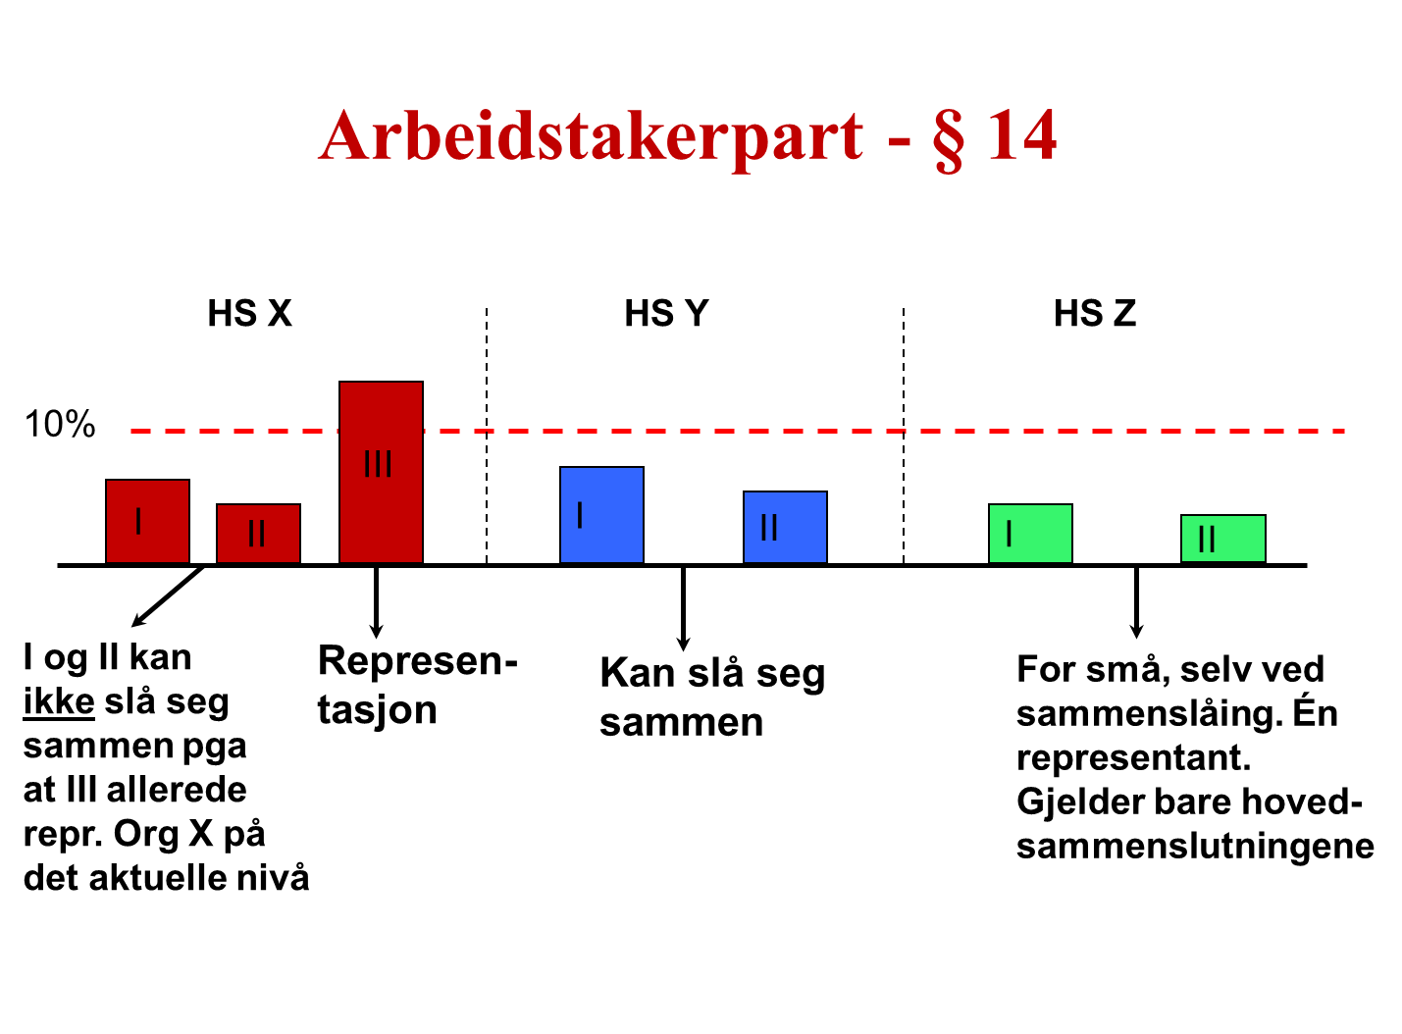

Slide 27
Informasjon - § 17
Arbeidsgiver skal ta initiativet til å gi informasjon om alle drøftings- og informasjonssakene.
Informasjonen skal gis så tidlig som mulig.
I tillegg gi informasjon om regnskap og økonomi, vedtak av betydning (for arbeidssituasjonen), hvem som ansettes/slutter og pol. beslutninger.
Tilpasningsavtalen fastsetter hvordan informasjonen skal gis.
Tillitsvalgte skal gi arbeidsgiver informasjon om behandles i organisasjonen og som det er av betydning for arbeidsgiver å bli informert om.

Slide 28
Drøftinger – de gode argumenters arena
Tillitsvalgte skal inviteres til å drøfte alle saker som påvirker de ansattes arbeidsforhold.
Se listen over drøftingstemaene i § 18 nr. 1
Tillitsvalgte skal ivareta de ansatte interesser i drøftingssaker.
Opplyse saken best mulig før arbeidsgiver fatter beslutning
Begge parter kan kreve drøftinger om andre forhold av betydning for de ansattes arbeidssituasjon - § 18 nr.2

Slide 29

Referat fra drøfting - § 21
Etter drøftinger setter arbeidsgiver opp referat
Kortfattet referat med partenes synspunkter
Referatet skal godkjennes – ikke undertegnes av partene
Er det truffet beslutning i saken skal den referatføres

Slide 30
Forhandlinger - § 19
Rammene for forhandlinger - § 19 nr. 1 a – c; innenfor myndighetsområdet, budsjettvedtak/budsjettfullmakter og i samsvar med de instrukser og prioriteringer som fagdepartementet fastlegger / som virksomheten selv treffer etter fullmakt.
Arbeidsgiver plikter å ta sakene opp til forhandlinger.
Det er en uttømmende liste med forhandlingstemaer, se § 19 nr. 2 a – f.
Organisasjonene har uttalerett i saker som etter nr. 1 ikke er forhandlings-gjenstand.

Slide 31

Forhandling – mulighet for tvisteløsning
§ 24
Organisasjonskart skal forhandles mellom partene lokalt når:
  Organisasjonskartet endres
  Endringen er ment å vare mer enn 6 måneder
  Endringen medfører omdisponering personale og/eller utstyr
Bemanningsøkning
Velferdstiltak og fordeling av velferdsmidler
Personalreglement
Disponering av arealer til arbeidslokaler,
spiserom mv.

Slide 32
Hva er endring på organisasjonskartet ?
Før:
Etter:
Direktøren
for det hele
Direktøren
for det hele
Stab
Fag dir.
Adm. dir.
Avdeling for Forskning
Avdeling for Utdanning
Avdeling for Innovasjon
Avdeling for Internasjonalt
Avdeling for Forskning
Avdeling for utdanning
Avdeling for innovasjon

Slide 33
Frister - § 20
Forhandlinger eller drøftinger skal være påbegynt senest to uker etter at krav er satt frem, men partene kan bli enige om annen frist
Én uke etter at drøftinger / forhandlinger er påbegynt kan de kreves avsluttet
Partene må overholde de administrative frister som er satt for saker under Del 1
Arbeidsgiver skal sørge for at tillitsvalgte får rimelig tid til å sette seg inn i sakene, jf. § 17 nr. 1 og 2.

Slide 34
Protokoll fra forhandlinger - § 23
Det skal føres protokoll fra forhandlinger, som skal inneholde:
Tid og sted for møtet
Navn på partene og deres representanter
Hvilke dokumenter som ble lagt frem
Resultatet av forhandlingene
Partenes forhandlere kan for eget vedkommende kreve at det tas inn protokolltilførsler m/begrunnelse og forutsetninger for deres standpunkter. Protokolltilførsler skal være krevet i møtet.
Med mindre partene er enige om noe annet settes protokollen opp og undertegnes i møtet.
Hver av partene får sitt eksemplar

Slide 35
FORHANDLINGER
Protokoll
Uenighet
DRØFTINGER
Referat
Enighet
Iverksetting
Rettstvist
(Tolking av eksisterende
avtale, dvs.
hva som ER rett)
ARBEIDSRETTEN
(hvis ikke noe annet
blir avtalt)
Interessetvist
(Inngåelse av ny eller
revisjon av gammel
avtale, dvs.
hva som skal BLI
rett)
VOLDGIFT
(Statens lønnsutvalg,
Særskilt nemnd,
HA-nemnd)

Slide 36
Medbestemmelse ved omstilling - § 11
Arbeidssituasjonen til arbeidstakere i flere virksomheter blir vesentlig berørt – det inngås egen avtale om utøving av medbestemmelsen
Det aktuelle fagdepartementet og de berørte tjenestemannsorganisasjonene inngår avtalen
Virksomheter under flere departementer berørt – KDD/HS inngår avtale
Avtalen skal avklare partsforholdene. I tillegg praktiske løsninger
Ordinære medbestemmelsessaker behandles fortløpende i hver virksomhet
KDD i samråd med HS'ene kan gi nærmere retningslinjer for med-bestemmelse ved omstilling – jf. "Personalpolitikk ved omstillingsprosesser"

Slide 37
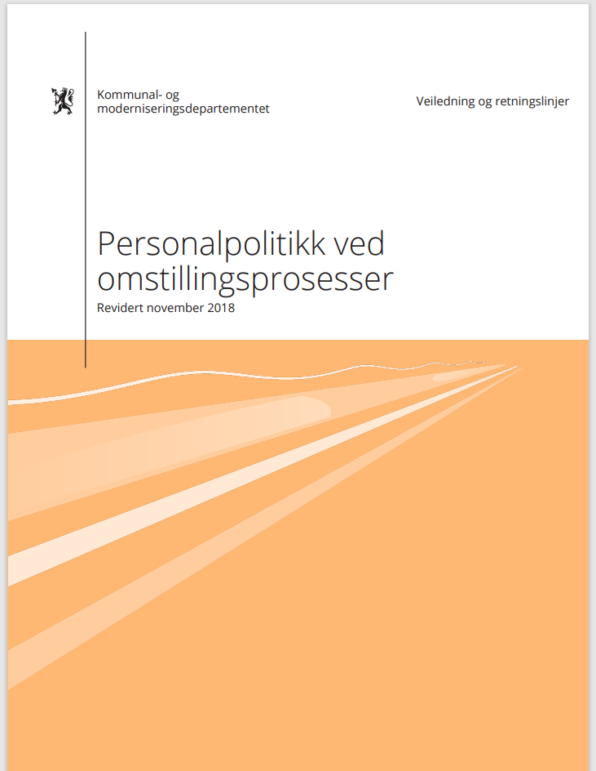
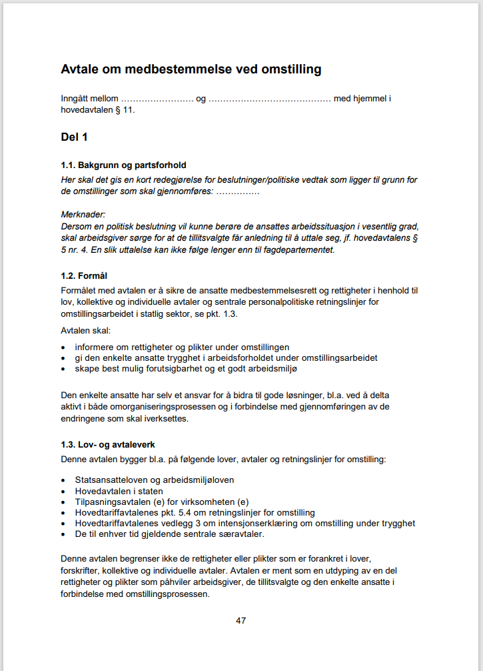
Notes:
Om heftet, medbestemmelsen ved omstillinger og omstillingsavtale

Slide 38
Takk for oss og lykke til
med samarbeidet!

